Slide 1

О проекте БЮДЖЕТа КРАСНОПАРТИЗАНСКОГО СЕЛЬСКОГО ПОСЕЛЕНИЯ РЕМОНТНЕНСКОГО РАЙОНА НА 2024 ГОД И НА ПЛАНОВЫЙ ПЕРИОД 2025 И 2026 ГОДОВ
РОССИЙСКАЯ ФЕДЕРАЦИЯ
РОСТОВСКАЯ ОБЛАСТЬ
РЕМОНТНЕНСКИЙ РАЙОН
СОБРАНИЕ ДЕПУТАТОВ КРАСНОПАРТИЗАНСКОГО
СЕЛЬСКОГО ПОСЕЛЕНИЯ

Slide 2
Уважаемые жители Краснопартизанского сельского поселения!
Бюджет играет центральную роль в экономике поселения и решении различных проблем в развитии нашей территории. Внимательное изучение бюджета дает представление о намерениях власти, ее политике, распределении ею финансовых ресурсов. Бюджет затрагивает интересы каждого жителя поселения. А если учитывать, что доходы бюджета формируются за счет средств налогоплательщиков, включая граждан, тема открытости, прозрачности, основных направлений расходования средств бюджета, становится актуальной. Мы надеемся, что данная презентация послужит обеспечению роста интереса граждан к вопросам расходования средств. Только при наличии у граждан возможности высказать свое мнение, можно рассчитывать на то, что население будет активно участвовать в бюджетном процессе.

Slide 3
Основные понятия
Бюджет – план доходов и расходов для обеспечения задач и функций государства.
«Программный бюджет» - бюджет, сформированный в соответствии с утвержденными государственными и муниципальными программами.
Дефицит бюджета - расходная часть бюджета превышает доходную.
Профицит бюджета - положительный остаток бюджета (доходная часть бюджета превышает расходную).
Проект бюджета составляется на три года – очередной финансовый год и плановый период (например, 2024 год - очередной финансовый год, 2025-2026 годы – плановый период).

Slide 4
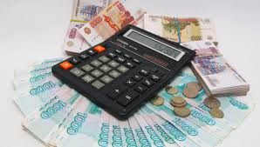
Доходы бюджета
Поступающие в бюджет денежные средства являются
ДОХОДАМИ БЮДЖЕТА
НАЛОГИ – часть доходов граждан и организаций, которые они обязаны заплатить государству (например, налог на доходы физических лиц, налог на прибыль, налог на имущество физических лиц, земельный налог, транспортный налог и др.)
НЕНАЛОГОВЫЕ ДОХОДЫ – платежи в виде штрафов, санкций за нарушение законодательства, платежи за пользование имуществом государства.
БЕЗВОЗМЕЗДНЫЕ ПОСТУПЛЕНИЯ – средства, которые поступают в бюджет безвозмездно (денежные средства, поступающие из вышестоящего бюджета (например, дотация из областного бюджета), а также безвозмездные перечисления от физических и юридических лиц)

Slide 5



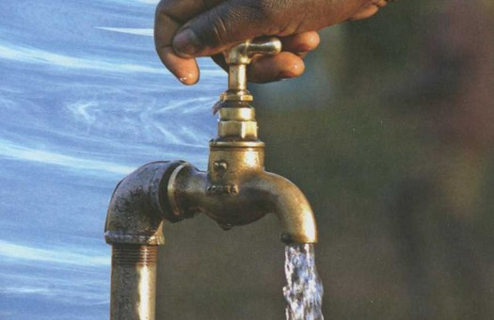



Расходы бюджета
Выплачиваемые из бюджета денежные средства называются
РАСХОДАМИ БЮДЖЕТА
на культуру,
кинематографию
на национальную оборону
на национальную безопасность
на жилищно-коммунальное хозяйство
на национальную экономику
на общегосударственные вопросы
на социальную политику

Slide 6
Основные характеристики бюджета
тыс.руб.
!

Slide 7
Структура доходов бюджета
(в тыс.руб.) | 2024 |  | 2025 | 2026 | 2017
Налоговые доходы | 1467,1 | 15,3% | 1480,7 | 1494,8
Неналоговые доходы | 42,5 | 0,44% | 45,0 | 49,5
Безвозмездные поступления | 8106,9 | 84,3% | 6316,4 | 5717,2
Итого доходов | 9616,5 | 100% | 7842,1 | 7261,5
Налоговые доходы | 1467,1 | 97,2 | 1480,7 | 1494,8
Налог на доходы физических лиц | 198,7 | 13,2% | 206,7 | 215,0
Единый сельскохозяйственный налог | 133,5 | 8,8% | 138,9 | 144,4
Налог на имущество физических лиц | 113,7 | 7,5% | 113,7 | 113,7
Земельный налог | 1018,1 | 67,4% | 1018,1 | 1018,1
Государственная пошлина | 3,1 | 0,2% | 3,3 | 3,6

Slide 8
Структура доходов бюджета
(в тыс.руб.) | 2024 |  | 2025 | 2026 | 2024
Неналоговые доходы | 42,5 | 2,8% | 35,0 | 39,5
Прочие доходы от оказания платных услуг(работ)получателями средств бюджета | 30,0 | 2,0% | 32,0 | 36,0
Административные штрафы, установленные законами субъектов Российской Федерации об административных правонарушениях, за нарушение правовых актов | 12,5 | 0,8% | 13,0 | 13,5
Безвозмездные поступления | 7899,8 | 84,0% | 6290,6 | 5533,0
Дотации на выравнивание бюджетной обеспеченности | 7761,5 | 82,5 | 6147,5 | 5532,8
Субвенции бюджетам субъектов Российской Федерации и муниципальных образований | 138,3 | 1,5% | 0,0 | 0,0
Иные межбюджетные трансферты | 0 | 0 | 0 | 0

Slide 9
БЮДЖЕТ
Программные и непрограммные расходы
Структура расходов по программному принципу
Муниципальные
программы (тыс. руб.)
2024 год –9238,5
2025 год – 7314,7
2026 год – 6376,0
Поддержка отраслей
культуры
(2024 год – 1 программа,
1448,3 тыс. руб.)
Непрограммные
расходы (тыс. руб.)
2024 год – 170,9
2025 год – 501,6
2026 год – 701,3
Обеспечение безопасных
условий жизнедеятельности
(2024 год – 1 программа,
5,0тыс. руб.)
Социальная
поддержка
(2024 год - 1 программа,
619,5 тыс. руб.)
Общего характера
(2024 год – 7 программы,
4175,7 тыс. руб.)

Slide 10
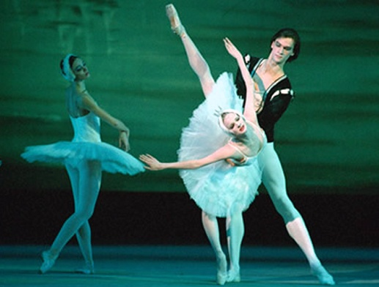
Расходы бюджета на культуру
В Краснопартизанском сельском поселении функционируют следующие учреждения культуры:
Муниципальное казенное учреждение культуры «Краснопартизанский сельский дом культуры»

